Slide 1
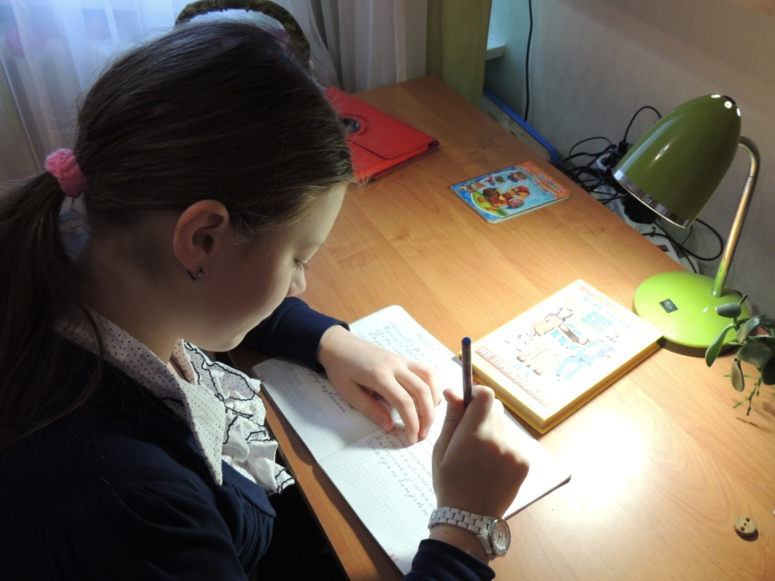
Задачи в стихах
Презентация к исследовательской работе по математике:
Автор материала:
Маслова Арина Сергеевна,
ученица 6 А класса,
МБОУ СШ № 1,
г. Архангельска
руководитель:
Куприянович Марина Олеговна,
учитель математики
высшей квалификационной категории,
МБОУ СШ № 1,
г. Архангельска
г. Архангельск,2015г.

Slide 2
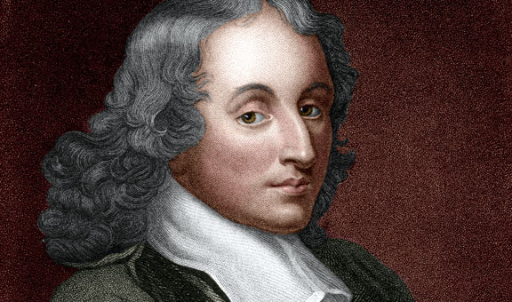
Предмет математики настолько серьезен,
что нужно не упускать случая
делать его немного занимательным
Б. Паскаль

Slide 3
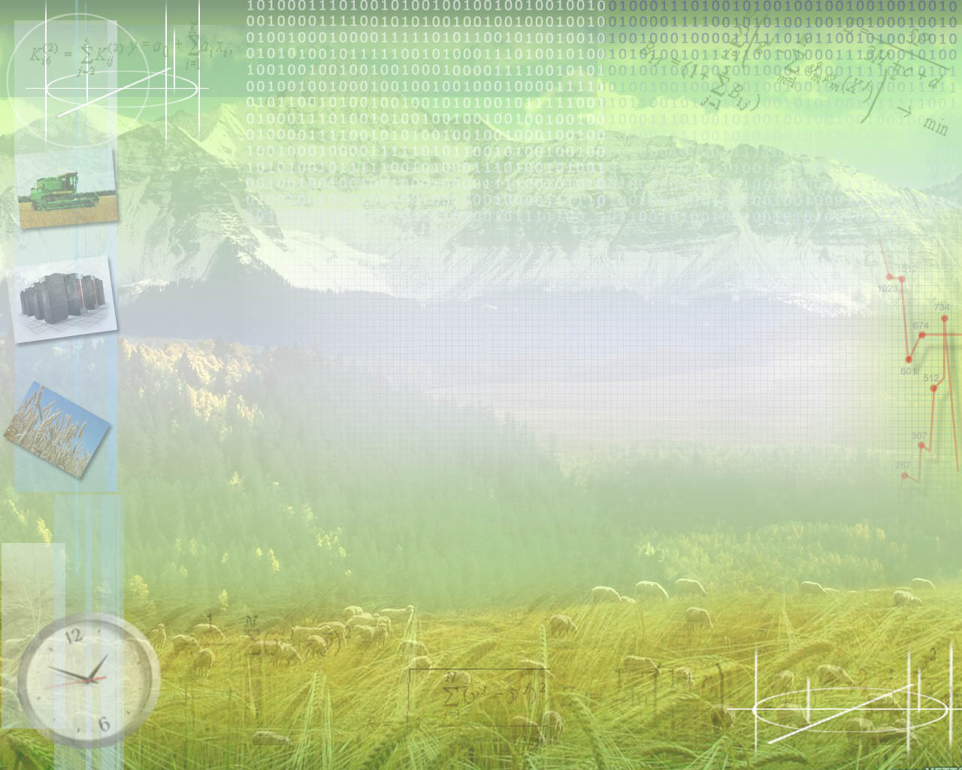
Цель работы
изучение математических задач в стихах с точки зрения развития творческого мышления, сообразительности, внимательности, привития интереса к математике
3

Slide 4
МЕТОДЫ ИССЛЕДОВАНИЯ
-Изучение учебников различных авторов , учебных пособий, просмотр понятий и определений в энциклопедиях, с разных точек зрения: с позиций учёных, учителей и учащихся.
- Анализ материала
- Обобщение информации
- Проведение анкетирования
- Получение опыта педагогического исследования
4

Slide 5
ПРЕДМЕТ ИССЛЕДОВАНИЯ
ЗАДАЧИ В СТИХАХ
5

Slide 6
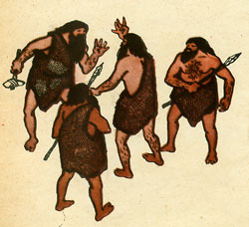
ИСТОРИЧЕСКАЯ СПРАВКА
Самой древней математической деятельностью был счет. Счет был необходим, чтобы следить за поголовьем скота и вести торговлю. Некоторые первобытные племена подсчитывали количество предметов, сопоставляя им различные части тела, главным образом, пальцы рук и ног.
6

Slide 7
ИСТОРИЧЕСКАЯ СПРАВКА
В III–IV веках нашей эры жил в городе Александрии знаменитый греческий математик Диофант. До нас дошли шесть из тринадцати книг “Арифметики”, написанных Диофантом, да предание о надписи на его могильном камне. Эта надпись дает возможность определить продолжительность жизни математика, которого позднее назвали “отцом греческой алгебры”.
7

Slide 8
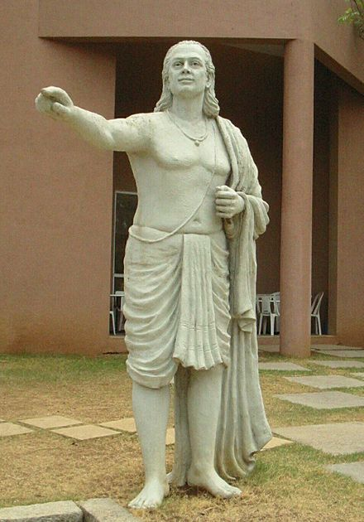
ИСТОРИЧЕСКАЯ СПРАВКА
Индийские ученые сделали одно из важнейших в математике открытий. Они изобрели тот способ записи и чтения чисел, которым теперь пользуется весь мир. Сами цифры, которыми мы пользуемся, – тоже изобретение математиков Древней Индии. Индийские математики часто давали задачи в стихах.
Ариабхата
8

Slide 9
АНКЕТИРОВАНИЕ
В целях изучения вопроса важности решения математических задач в стихах для развития личности человека проведено анкетирование среди учащихся 6 «А» класса школы № 1. В анкетировании приняли участие 10 человек.
ВОПРОСЫ:
1. Знакомы ли вы с задачами в стихах?
2. Решали ли вы такие задачи?
3. Сочиняли ли вы сами задачи в стихах?
4. На ваш взгляд, решение задач в стихах с детских лет развивает внимательность , тренирует мозг и улучшает работу мысли?
9

Slide 10
АНКЕТИРОВАНИЕ. РЕЗУЛЬТАТЫ
10

Slide 11
АНКЕТИРОВАНИЕ. РЕЗУЛЬТАТЫ
11

Slide 12
АНКЕТИРОВАНИЕ. РЕЗУЛЬТАТЫ
12

Slide 13
АНКЕТИРОВАНИЕ. РЕЗУЛЬТАТЫ
13

Slide 14
АНКЕТИРОВАНИЕ. ВЫВОД
По результатам анкетирования 7 человек знакомы с задачами в стихах, но на вопрос о том,
решали ли они их 9 человек из 10 ответили отрицательно и все опрашиваемые дали положительный
ответ на вопрос «На ваш взгляд решение задач в стихах
с детских лет развивает внимательность, тренирует мозг и улучшает работу мысли»,
что говорит о важности решения задач данного типа.
14

Slide 15
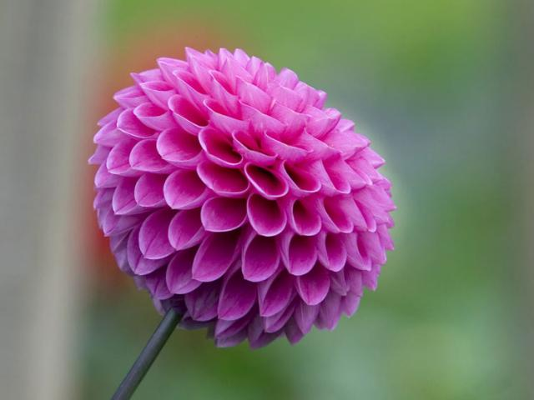
Древняя Индийская задача
Есть кадамба-цветок; На один лепесток Пчелок пятая часть опустилась. Рядом тут же росла Вся в цвету симендга, И на ней третья часть поместилась. Разность их ты найди, Ее трижды возьми, | На кутай этих пчел посади. Лишь одна не нашла себе места нигде, Все летала то взад, то вперед и везде Ароматом цветов наслаждалась. Назови теперь мне, Подсчитавши в уме, Сколько пчелок всего здесь собралось?
15

Slide 16
Задача в стихах
16

Slide 17
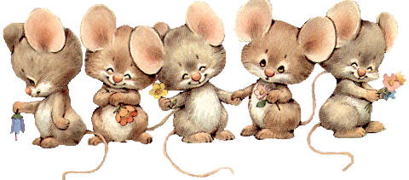
Задача собственного сочинения
Прибежали к нам мышата,
Было их 25/5.
Давай костюмы им сошьём
И на бал всех отведём.
Знают все теперь про бал,
Поделить их надо нам.
Чтобы на пары их разделить,
Надо еще пятерых пригласить.
Не начнется никак бал,
Ведь король приказ издал:
Если меньше 6 пар,
Отменён наш будет бал.
Мыши наши спохватились,
В путь-дороженьку пустились.
Каждая пара нашла одну пару,
Во дворец поспешили они по бульвару.
Бал начался, все были рады,
Им не страшны никакие преграды.
Тут прибежали еще к нам мышата,
Их было целых 20/5.
Посчитай-ка ты скорей,
Сколько пар на балу мышей.
17

Slide 18
Задача собственного сочинения
РЕШЕНИЕ:
18

Slide 19
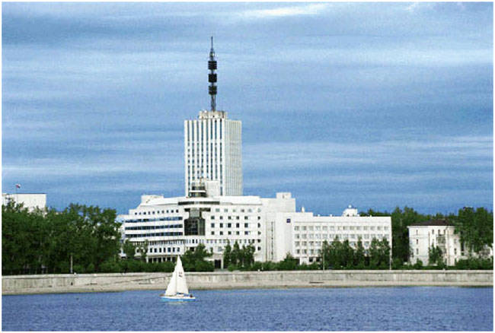
Задача собственного сочинения
Архангельск – Родина моя В ней проживаю я, Открыт здесь уголок любой Давай же посчитай со мной : 350368 человек Цифра не мала, | Но не так же как в Москве 12108257 там Сосчитай-ка , сосчитай-ка , 5 Архангельсков прибавь-ка Раздели теперь на 2 Какая от Москвы часть, а?
Решение :
350368 × 6 = 1751840 ( ч ) в 6 Архангельсках
1751840: 2 = 1051104 ( ч ) после деления на 2
12108257 : 1051104 = 12 ( ч )
Ответ : 12 часть населения от Москвы
19

Slide 20
Заключение
Кто с детских лет занимается математикой, тот развивает
внимание, тренирует свой мозг, свою волю, воспитывает
настойчивость и упорство в достижении цели.
А.Маркушевич
! Важная особенность задач в стихах состоит в том, что они побуждают к работе мысли.
Решение задач в стихах:
Позволит развить сообразительность, внимательность, творческое мышление, а так же привить интерес к математике
2. Послужит отличным тренажером для развития интеллекта, тренировки памяти и активизации творческих способностей
20

